Slide 1
न्यूटन के गति के नियम Newton’s laws of motion
न्यूटन ने 1686 ई. में वस्तुओं की गति के सम्बन्ध में नियमों का उल्लेख किया है

Slide 2
There are Three laws of Motion
(1) न्यूटन का गति का प्रथम नियम (Newton’s First law of motion
जड़त्व का नियम (Law of Inertia) (2) न्यूटन का गति का द्वितीय नियम (Newton’s Second law of motion
संवेग/त्वरण का नियम (Law of Momentum/or Law of Acceleration)
(3) न्यूटन का गति का तृतीय नियम (Newton’s Third law of motion
क्रिया प्रतिक्रिया नियम (Law of Action Reaction)

Slide 3
जड़त्व का नियम (Law of Inertia)
“यदि कोई वस्तु स्थिर हैं तो वह स्थिर ही रहेगी तथा गतिशील है तो नियत वेग से गतिशील ही रहेगी जब तक उस पर कोई बाह्य बल कार्य नहीं करता हैं। इसे जड़त्व का नियम भी कहते हैं।”
वस्तु का वह गुण जिसके कारण वह अपनी एकसमान गति की अवस्था में परिवर्तन नहीं कर सकती अर्थात्त एक समान गति करती हुई वस्तु स्वयं न तो त्वरित होती है और न ही अवमंदित।
उदाहरण :- (i) जब किसी बस अथवा ट्रैन को अचानक रोका दिया जाता है, तब उसमे बैठे यात्री आगे की और झुक जाते हैं। क्योंकि उनके शरीर का निचला हिस्सा बस अथवा ट्रैन के साथ विरामावस्था में आ जाता हैं ,किन्तु ऊपरी हिस्सा गति के जड़त्व के कारण आगे की और गतिमान रहता हैं।

Slide 4
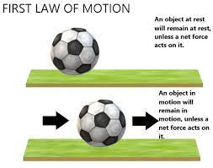
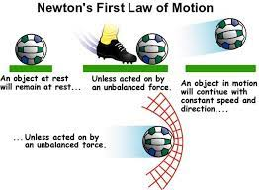
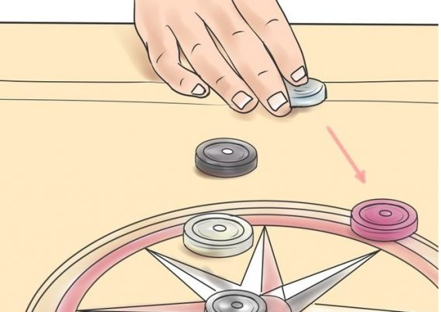

Slide 5
जड़त्व का नियम (Law of Inertia)
उदाहरण – 1
जब हम किसी बॉल को फैकते है तो उस समय उस बॉल पर कई प्रकार के External Forces यानी बाहरी बल लगते हैं। जैसे Gravity उस बॉल को जमीन की तरफ नीचे खिचता है और जब जमीन पर बॉल आ जाती है तो उसे घर्षण का सामना करना पड़ता है। घर्षण के कारण बॉल की गति कम हो जाती है और वह अंत में रूक जाती है।
उदाहरण – 2
जब हम साईकिल चलाते हैं तो साईकिल को गतिशील रखने के लिए हमें निरन्तर उसके पैंडल पर दबाव बनाये रखना होता है। यदि हम उस पर से दबाव हटा देते हैं तो वह कुछ समय बाद रूक जाती है।

Slide 6
गति का द्वितीय नियम संवेग का नियम (Law of Momentum)/ Law of Accelerationत्वरण का नियम
इस नियम के अनुसार “किसी वस्तु के संवेग में परिवर्तन की दर उस पर आरोपित बाह्य असंतुलित बल के समानुपाती होता हैं। तथा संवेग में यह परिवर्तन बल की दिशा में होता हैं।”
यहाँ K समानुपाती नियतनाक है। जिसका मान चयनित मात्रको पर निर्भर करता हैं।मात्रको का चयन इस प्रकार करते हैं की K का मान 1 प्राप्त हो।
F = m a
अतः किसी वस्तु का द्रव्यमान तथा उसमें उत्पन्न त्वरण का गुणफल उस पर आरोपित बल के बराबर।newton का गति का दूसरा नियम दूसरे शब्दों में किसी Object पर लगाया गया बल उस बस्तु के द्रव्यमान और उसमे उत्पन्न त्वरण के गुणनफल के समानुपाती होती है तथा त्वरण की दिशा बल की दिशा में होती हैं।

Slide 7
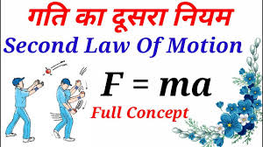
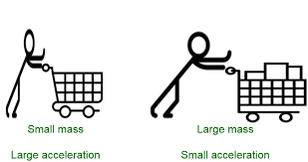
उदाहरण1.:- – 1 आपने क्रिकेट में खिलाड़ी को गेंद पड़ते हुए तो देखा ही होगा। जब वह गेंद को पकड़ता है तो गेंद पकड़ते समय अपने हाथों को भी पीछे खींचता है। जिससे कि गेंद का वेग कम हो और उसको चोट कम लगे। उदाहरण2 :- साइकिल की सवारी करना गति के इस नियम का एक अच्छा उदाहरण है। आपकी साइकिल द्रव्यमान है। आपके पैर की मांसपेशियों को आपकी साइकिल के पैडल पर धकेलने वाला बल है।

Slide 8
गति का तृतीय नियम क्रिया प्रतिक्रिया नियम (Law of Action Reaction) इस नियम के अनुसार “प्रत्येक क्रिया की समान परिमाण तथा विपरीत दिशा में प्रतिक्रिया होती है तथा क्रिया व प्रतिक्रिया बल भिन्न –भिन्न पिण्डो पर आरोपित होते हैं। इस नियम के अनुसार प्रत्येक क्रिया के बराबर था उसके विपरीत दिशा में प्रतिक्रिया होती है। अर्थात् हर क्रिया के लिए एक प्रतिक्रिया होती है जो उस क्रिया के विपरीत दिशा में और बराबर होती है।
A और B दो वस्तुओं की पारस्परिक क्रिया में A वस्तु B वस्तु पर जितना बल लगाती है उतना ही बल B वस्तु A वस्तु पर लगाती है। A और B दोनों द्वारा लगाये गए बल में एक को क्रिया और दूसरे को प्रतिक्रिया कहा जाता है।

Slide 9
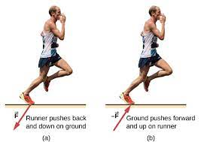
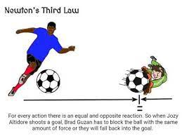
क्रिया-प्रतिक्रिया का नियम

Slide 10
क्रिया-प्रतिक्रिया का नियम उदाहरण
उदाहरण – 1
जब कोई बन्दुक चालक बन्दुक से गोली चलाता है तो जब गोली चलती है तो उसे पीछे की तरफ तीव्र गति से झटका लगता है।ऐसा इसलिए होता है कि जब बन्दुक से गोली चलती है तो बन्दुक में लगा बारूद विस्फोट होता है तो गोली बहुत तेज गति से आगे बढ़ती है और जितने बल से गोली आगे बढ़ती है उतनी ही तेज गति से बन्दुक पर विपरीत बल लगता है।
इसमें गोली पर क्रिया बल कार्य करता है और गोली चलाने वाले पर प्रतिक्रिया बल लगता है।
उदाहरण - 2.
एक तैराक जब अपने हाथों से पानी को पीछे धकेल कर क्रिया करता है तो धकेला हुआ पानी तैराक को उतनी ही प्रतिक्रिया से आगे की ओर धकेल देता है ।

Slide 11
Some Important Points
न्यूटन की गति के द्वितीय नियम से हमें किसी वस्तु पर लगने वाले बल को मापने की विधि मिलती है। बल को उस वस्तु में उत्पन्न त्वरण तथा वस्तु के द्रव्यमान के गुणनफल से प्राप्त किया जाता है।
Newton के तीनों नियम से ही rocket space में travel करता है
गति के तीनो नियम आइजेक न्यूटन ने प्रतिपादित किये थे और इन्होंने ही गुरुत्वाकर्षण की खोज की थी।
न्यूटन के गति के नियम के बारे में न्यूटन ने अपनी पुस्तक “प्रिन्सिपिया” में विस्तार से बताया है।
सर आइजेक न्यूटन ने 1686 में गति के तीन नियम (Newton Law of Motion) दिए थे।

